Slide 1
التصنيف بين مجموعة من الخضروات والفواكه
علام منذر حلمي

Slide 2
المراجعة: أ. جمعه شعيب | الإعداد : علام منذر | التصنيف بين مجموعة متنوعة من الحيوانات ومجموعة متنوعة من النباتات رقم الهدف :(996) | الهدف
الفئة العمرية: 11/12 | مستوى الشدة: متوسطة | فئة الإعاقة : الاعاقة الذهنية | بيانات الهدف
التصنيف بين مجموعة متنوعة من الحيوانات ومجموعة متنوعة من النباتات ذهب حمد لزيارة خاله في منزلة و ذهبا للعب في غرفة خليفة و بعد الانتهاء من اللعب كانت هناك مجموعه من الألعاب تتمثل في حيوانات و أدوات طعام و أشجار على الأرض فقال حمد لخليفة هيا لنرتب الأدوات و نضعها كل مجموعة على حدا فأجاب خليفة كيف نفعل هذا فأجاب حمد سوف نضع مجموعة الحيوانات لوحدها و بعد ذلك نضع مجموعة الأشجار لوحدها و من ثم أدوات الطعام و بعد ذلك نضعهم في الخزانة فبذلك يمكن ان نجد الألعاب التي نريد اللعب فيها بطريق اسرع الأنشطة الصفية: 1- ان يسمي الطالب المجموعات (حيوانات /نباتات) 2. ان يصنف الطالب الأدوات على حسب المجموعات التي تنتمي اليها (حيوانات / فواكة /خضار...) 3. تلوين و قص لأوراق عمل لمجموعات متناسقة |  |  | كتاب الطالب
التصنيف بين مجموعة متنوعة من الحيوانات ومجموعة متنوعة من النباتات

Slide 3
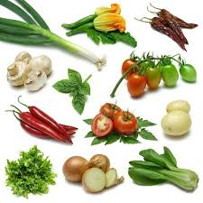
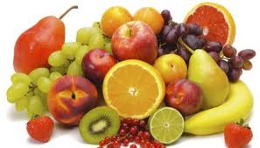
التصنيف بين مجموعة متنوعة من الحيوانات ومجموعة متنوعة من النباتات | الهدف
انشطه مهارية | المكونات
الانشطه الصفية عرض فيديوهات تساعد على تصنيف المجموعات الحيوانات و النباتات
اغنية الخضار
https://www.youtube.com/watch?v=XO12ftfZ2VY
اغنية الفواكه
https://www.youtube.com/watch?v=NgkUIQGjTvg

Slide 4
الحصة الدراسية: الهدف الرئيسي هو أن استنتاج التصنيف بين مجموعة متنوعة من الحيوانات ومجموعة متنوعة من النباتات أهداف أخرى: ان يقوي مهارات القص والزق/ تقوية المسكة الخماسية لليد / تقوية المسكة الثلاثية للقلم للكتابة . 1- تشغيل الفيديو الخاص بالدرس. تنفيذ التمارين والأنشطة الصفية داخل الغرفة الصفية خلال الوسائل و الأوراق التعليمية. النشاط الرياضي : ان يقوم المعلم بتقسيم الطلاب لمجموعات حيوانات و نباتات النشاط الفني: ان يقوم الطالب بالتلوين لبعض الحيوانات و النباتات / عمل عرض مسرحي لمهارات التصنيف حيوانات و نباتات . النشاط الموسيقى: ان يقوم الطالب بغناء اغنية خاصة بالحيوانات و الفواكه و الخضار | دليل للمعلم
إعطاء ولي الامر بعض التمارين الخاصة بالمجموعات (حيوانات /نباتات) | الواجب المنزلي
مجموعة تدريبات على الأيباد تتضمن: 1- عرض مجموعة من الدروس التعليمية للمهارات الأساسية للتصنيف | تمارين الكترونية
متوسط : ان يصنف مجموعة بسيطة من الحيوانات جيد: ان يصنف مجموعتين من الحيوانات و النباتات بسيطة مرتفع: ان يصنف مجموعات كبيرة من الحيوانات و النباتات | التقييم
علمي طفلك مهارة التصنيف (مهارات التفكير)
https://www.youtube.com/watch?v=erwP37655g8

Slide 5
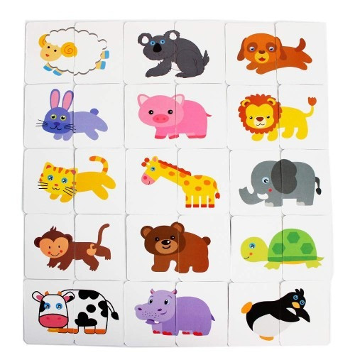
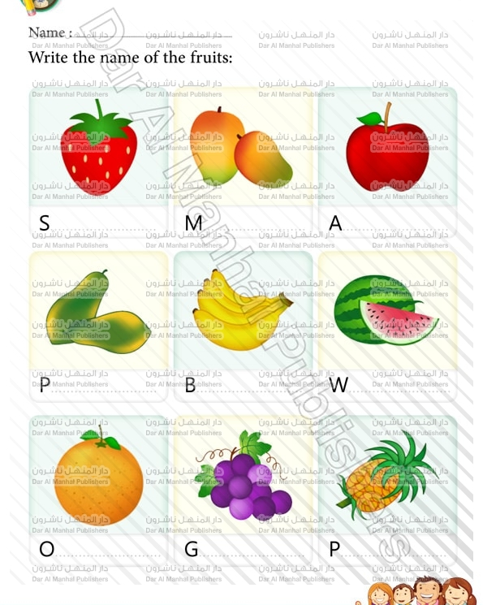
التصنيف بين مجموعة متنوعة من الحيوانات ومجموعة متنوعة من النباتات

Slide 6
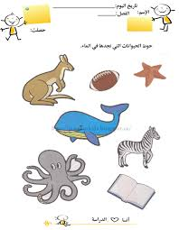
التصنيف بين مجموعة متنوعة من الحيوانات ومجموعة متنوعة من النباتات

Slide 7
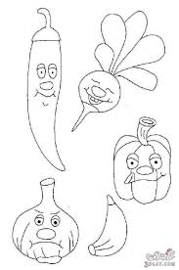
التصنيف بين مجموعة متنوعة من الحيوانات ومجموعة متنوعة من النباتات

Slide 8
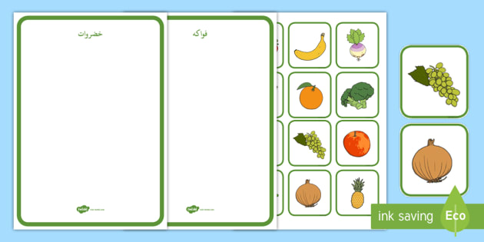
التصنيف بين مجموعة متنوعة من الحيوانات ومجموعة متنوعة من النباتات

